Slide 1


Основы
кибербезопасности
ИРКУТСК

Slide 2
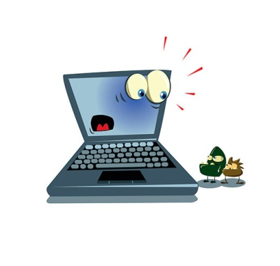
КОМПЬЮТЕРНЫЕ ВИРУСЫ
Компьютерный вирус - это разновидность компьютерных программ, отличительной особенностью которой является способность к размножению (копированию).
В дополнение к этому, вирусы могут повредить или полностью уничтожить все файлы и данные, подконтрольные пользователю, от имени которого была запущена заражённая программа, а также повредить или даже уничтожить операционную систему со всеми файлами в целом.
В большинстве случаев распространяются вирусы через Интернет
Используй современные операционные системы, имеющие серьёзный уровень защиты от вредоносных программ
Постоянно устанавливай патчи (цифровые заплатки, которые автоматически устанавливаются с целью доработки программы) и другие обновления своей операционной системы. Скачивай их только с официального сайта разработчика ОС. Если существует режим автоматического обновления, включи его
Работай на своем компьютере под правами пользователя, а не администратора. Это не позволит большинству вредоносных программ инсталлироваться на твоем персональном компьютере

Slide 3

КОМПЬЮТЕРНЫЕ ВИРУСЫ
Используй антивирусные программные продукты известных производителей, с автоматическим обновлением баз
Ограничь физический доступ к компьютеру для посторонних лиц
Используй внешние носители информации, такие как флешка, диск или файл из Интернета, только из проверенных источников
Не открывай компьютерные файлы, полученные из ненадёжных источников. Даже те файлы, которые прислал твой знакомый. Лучше уточни у него, отправлял ли он тебе их
Методы защиты от вредоносных программ

Slide 4

ИСПОЛЬЗОВАНИЕ СЕТЕЙ WI-FI
Не передавай свою личную информацию через общедоступные Wi-Fi сети. Работая в них, желательно не вводить пароли доступа, логины и какие-то номера
Используй и обновляй антивирусные программы и брандмауэр. Тем самым ты обезопасишь себя от закачки вируса на твое устройство
При использовании Wi-Fi отключи функцию «Общий доступ к файлам и принтерам». Данная функция закрыта по умолчанию, однако некоторые пользователи активируют её для удобства использования в работе или учебе
Не используй публичный WI-FI для передачи личных данных, например, для выхода в социальные сети или в электронную почту
Используй только защищенное соединение через HTTPS, а не HTTP, т.е. при наборе веб-адреса вводи именно «https://»
В мобильном телефоне отключи функцию «Подключение к Wi-Fi автоматически». Не допускай автоматического подключения устройства к сетям Wi-Fi без твоего согласия
С помощью WI-Fi можно получить бесплатный интернет-доступ в общественных местах: кафе, отелях, торговых центрах и аэропортах. Так же является отличной возможностью выхода в Интернет. Но многие эксперты считают, что общедоступные Wi-­Fi сети не являются безопасными.

Slide 5
СОЦИАЛЬНЫЕ СЕТИ
Социальная сеть - это сайт, который предоставляет возможность людям осуществлять общение между собой в интернете. Чаще всего в них для каждого человека выделяется своя личная страничка, на которой он указывает о себе различную информацию, начиная от имени, фамилии и заканчивая личными фотографиями. Многие пользователи не понимают, что информация, размещенная ими в социальных сетях, может быть найдена и использована кем угодно, в том числе не обязательно с благими намерениями
Ограничь список друзей. У тебя в друзьях не должно быть случайных и незнакомых людей
Защищай свою частную жизнь. Не указывай пароли, телефоны, адреса, дату твоего рождения и другую личную информацию. Злоумышленники могут использовать даже информацию о том, как ты и твои родители планируете провести каникулы
Защищай свою репутацию - держи ее в чистоте и задавай себе вопрос: хотел бы ты, чтобы другие пользователи видели, что ты загружаешь? Подумай, прежде чем что-то опубликовать, написать и загрузить

Slide 6
СОЦИАЛЬНЫЕ СЕТИ
Социальная сеть - это сайт, который предоставляет возможность людям осуществлять общение между собой в интернете. Чаще всего в них для каждого человека выделяется своя личная страничка, на которой он указывает о себе различную информацию, начиная от имени, фамилии и заканчивая личными фотографиями. Многие пользователи не понимают, что информация, размещенная ими в социальных сетях, может быть найдена и использована кем угодно, в том числе не обязательно с благими намерениями
Если ты говоришь с людьми, которых не знаешь, не используй свое реальное имя и другую личную информации: имя, место жительства, место учебы и прочее
Избегай размещения фотографий в Интернете, где ты изображен на местности, по которой можно определить твое местоположение
При регистрации в социальной сети необходимо использовать сложные пароли, состоящие из букв и цифр и с количеством знаков не менее 8
Для социальной сети, почты и других сайтов необходимо использовать разные пароли. Тогда если тебя взломают, то злоумышленники получат доступ только к одному месту, а не во все сразу

Slide 7
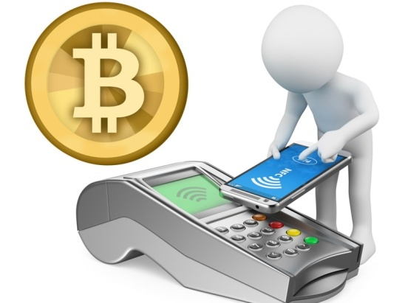
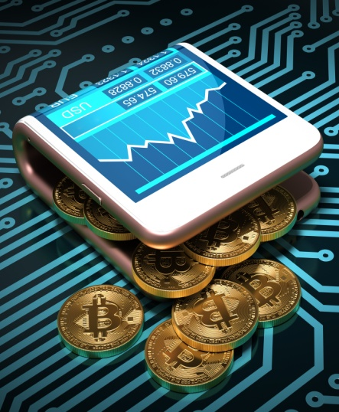

ЭЛЕКТРОННЫЕ ДЕНЬГИ
Электронные деньги — это очень удобный способ платежей, однако существуют мошенники, которые хотят получить эти деньги.
Электронные деньги появились совсем недавно и именно из-за этого во многих государствах до сих пор не прописано про них в законах.
В России же они функционируют и о них уже прописано в законе, где их разделяют на несколько видов - анонимные и не анонимные. Разница в том, что анонимные - это те, в которых разрешается проводить операции без идентификации пользователя, а в не анонимных идентификации пользователя является обязательной.
Также следует различать электронные фиатные деньги (равны государственным валютам) и электронные нефиатные деньги (не равны государственным валютам).

Slide 8
ЭЛЕКТРОННЫЕ ДЕНЬГИ
Основные советы по безопасной работе с электронными деньгами:
Привяжи к счету мобильный телефон. Это самый удобный и быстрый способ восстановить доступ к счету. Привязанный телефон поможет, если забудешь свой платежный пароль или зайдешь на сайт с незнакомого устройства
Используй одноразовые пароли. После перехода на усиленную авторизацию тебе уже не будет угрожать опасность кражи или перехвата платежного пароля
Выбери сложный пароль. Преступникам будет не просто угадать сложный пароль. Надежные пароли — это пароли, которые содержат не менее 8 знаков и включают в себя строчные и прописные буквы, цифры и несколько символов, такие как знак доллара, фунта, восклицательный знак и т.п. Например, StROng!
Не вводи свои личные данные на сайтах, которым не доверяешь

Slide 9
ЭЛЕКТРОННАЯ ПОЧТА
Электронная почта — это технология и предоставляемые ею услуги по пересылке и получению электронных сообщений, которые распределяются в компьютерной сети. Обычно электронный почтовый ящик выглядит следующим образом: имя_пользователя@имя_домена. Также кроме передачи простого текста, имеется возможность передавать файлы
Основные советы по безопасной работе с электронной почтой
Надо выбрать правильный почтовый сервис. В Интернете есть огромный выбор бесплатных почтовых сервисов, однако лучше доверять тем, кого знаешь и кто первый в рейтинге
Не указывай в личной почте личную информацию. Например, лучше выбрать «музыкальный_фанат@» или «рок2013» вместо «тема13»
Используй двухэтапную авторизацию. Это когда помимо пароля нужно вводить код, присылаемый по SMS
Выбери сложный пароль. Для каждого почтового ящика должен быть свой надежный, устойчивый к взлому пароль

Slide 10
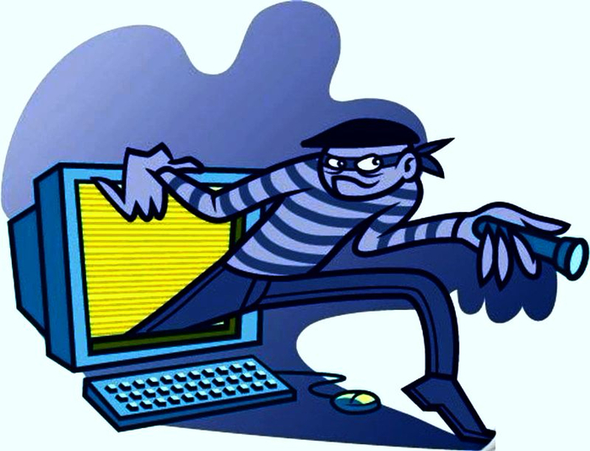
ЭЛЕКТРОННАЯ ПОЧТА
Основные советы по безопасной работе с электронной почтой
Если есть возможность написать самому свой личный вопрос, используй эту возможность
Используй несколько почтовых ящиков. Первый для частной переписки с адресатами, которым ты доверяешь. Это электронный адрес не надо использовать при регистрации на форумах и сайтах
Не открывай файлы и другие вложения в письмах даже если они пришли от твоих друзей. Лучше уточни у них, отправляли ли они тебе эти файлы
После окончания работы на почтовом сервисе перед закрытием вкладки с сайтом не забудь нажать на «Выйти»

Slide 11

МОБИЛЬНЫЙ ТЕЛЕФОН
Современные смартфоны и планшеты содержат в себе вполне взрослый функционал, и теперь они могут конкурировать со стационарными компьютерами. Однако, средств защиты для подобных устройств пока очень мало. Тестирование и поиск уязвимостей в них происходит не так интенсивно, как для ПК, то же самое касается и мобильных приложений.
Современные мобильные браузеры уже практически догнали настольные аналоги, однако расширение функционала влечет за собой большую сложность и меньшую защищенность.
Далеко не все производители выпускают обновления, закрывающие критические уязвимости для своих устройств.
Основные советы для безопасности мобильного телефона
Будь осторожен, ведь когда тебе предлагают бесплатный контент, в нем могут быть скрыты какие-то платные услуги
Думай, прежде чем отправить SMS, фото или видео. Ты точно знаешь, где они будут в конечном итоге?
Необходимо обновлять операционную систему твоего смартфона
Используй антивирусные программы для мобильных телефонов
Не загружай приложения от неизвестного источника, ведь они могут содержать вредоносное программное обеспечение
После того как ты выйдешь с сайта, где вводил личную информацию, зайди в настройки браузера и удали cookies
Периодически проверяй какие платные услуги активированы на твоем номере
Bluetooth должен быть выключен, когда ты им не пользуешься. Не забывай иногда проверять это

Slide 12
ФИШИНГ ИЛИ КРАЖА ЛИЧНЫХ ДАННЫХ
Следи за своим аккаунтом. Если ты подозреваешь, что твоя анкета была взломана, то необходимо заблокировать ее и сообщить администраторам ресурса об этом как можно скорее
Используй безопасные веб-сайты, в том числе, интернет-магазинов и поисковых систем
Используй сложные и разные пароли. Таким образом, если тебя взломают, то злоумышленники получат доступ только к одному твоему профилю в сети, а не ко всем
Главная цель фишинг - вида Интернет-мошенничества, состоит в получении конфиденциальных данных пользователей — логинов и паролей. На английском языке phishing читается как фишинг (от fishing — рыбная ловля, password — пароль)

Slide 13
ФИШИНГ ИЛИ КРАЖА ЛИЧНЫХ ДАННЫХ
Если тебя взломали, то необходимо предупредить всех своих знакомых, которые добавлены у тебя в друзьях, о том, что тебя взломали и, возможно, от твоего имени будет рассылаться спам и ссылки на фишинговые сайты
Установи надежный пароль (PIN) на мобильный телефон
Отключи сохранение пароля в браузере
Не открывай файлы и другие вложения в письмах даже если они пришли от твоих друзей. Лучше уточни у них, отправляли ли они тебе эти файлы

Slide 14
Управление Федеральной службы по надзору в сфере связи, информационных технологий и массовых коммуникаций
по Иркутской области
Спасибо за внимание!

